Slide 1
Chăm sóc bệnh nhân hôn mê
BỘ MÔN : HỒI SỨC CẤP CỨU
LỚP : K19YDD3
GVHD: NGUYỄN PHÚC HỌC

Slide 2
PHAN NGỌC TƯỜNG MAI MẠNH SƠN NGUYỄN XUÂN HÒA NGUYỄN THỊ MỸ HẢO HUỲNH LƯƠNG LUY LƯƠNG THỊ MỸ LINH NGUYỄN THỊ THANH LÊ THỊ BẢO HIỀN NGUYỄN THỊ BÍCH ĐÀO NGUYỄN THỊ KIM YẾN TRẦN TRÚC VY

Slide 3
NỘI DUNG
TỔNG QUAN
NGUYÊN NHÂN
LƯỢNG GIÁ
QUY TRÌNH ĐIỀU DƯỠNG
CHẨN ĐOÁN VÀ XỬ TRÍ
TRIỆU CHỨNG VÀ PHÂN ĐỘ HM

Slide 4
TỔNG QUAN
I.ĐINH NGHĨA
Tình trạng không đáp ứng chủ động với kích thích từ bên ngoài
Tình trạng suy giảm về tri giác, cảm giác, vận động và rối loạn các chức năng thực vật

Slide 5
NGUYÊN NHÂN
- 60% do rối loạn chuyển hóa
& do toàn thể
- 30% do tổn thương trên lều
- 10 % do tổn thương dưới lều
- 1% tình trạng tâm lí bắt chước hôn mê

Slide 6
TRIỆU CHỨNG VÀ PHÂN ĐỘ HM
TRIỆU CHỨNG
Mất ý thức GCS ít hơn 13
Nhức đầu nặng, nôn, sốt
Phản ứng đồng tử với ánh sáng chậm hoặc tiêu cực.
Động kinh.
Giữ chất nhầy / đờm trong cổ họng.
Duy trì hoặc tiểu không tự chủ.
Tăng huyết áp hoặc huyết áp thấp.
Nhịp tim nhanh hoặc nhịp tim chậm.
Thở nhanh hoặc khó thở, phù, tím tái, xanh xao
BN không thức dậy với sự kích thích mạnh mẽ-> hôn mê sâu
PHÂN ĐỘ HM
HM ĐỘ I
(coma sopor)
HM ĐỘ II
(coma confirme)
HM ĐỘ III
( coma carus)
HM ĐỘ IV
(coma depasses)

Slide 7
Bộ phận khám | Mức độ | Ðiểm
Mắt | Mở mắt tự nhiên Mở mắt khi ra lệnh Mở mắt khi gây đau Không mở | 4 3 2 1
Lời nói | Nói trả lời đúng Trả lời hạn chế Trả lời lộn xộn Không rõ nói gì Không nói | 5 4 3 2 1
Vận động | Ðáp ứng đúng khi ra lệnh Ðáp ứng đúng chỉ khi gây đau Co chi lại, cử động không tự chủ Co cứng mất vỏ Co cứng mất não Nằm yên không đáp ứng | 6 5 4 3 2 1

Slide 8
QUY TRÌNH ĐIỀU DƯỠNG
NHÂN ĐỊNH
CHẨN ĐOÁN
LẬP KẾ HOẠCH
THỰC HIỆN KẾ HOẠCH
LƯỢNG GIÁ

Slide 9
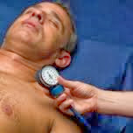
NHẬN ĐỊNH
Quan sát bệnh nhân.
- Đánh giá mức độ hôn mê.
- Phân loại được hôn mê có triệu chứng thần kinh chỉ điểm hay không?
- Lấy mạch, nhiệt độ, HA.
- Nhịp thở, tần số, kiểu thở có rối loạn không?
- Có các dấu hiệu cơ năng: Nhức đầu, nôn.
Hỏi : Tiền sử bệnh nhân có mắc bệnh gì không? Có vướng mắc gì về tình cảm trong gia đình và xã hội không?

Slide 10
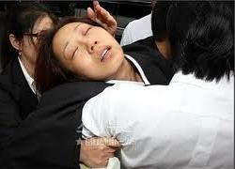
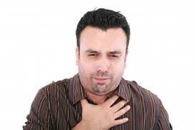
CHẨN ĐOÁN
- Rối loạn hoặc mất ý thức.
- Tắc nghẽn hô hấp do thông khí kém.
- Bội nhiễm do nằm lâu.
- Loét mục do nằm lâu.
- Teo cơ, tắc mạnh do không vận động.
- Suy mòn do dinh dưỡng kém.

Slide 11
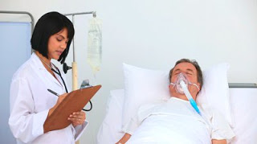
LẬP KẾ HOẠCH CHĂM SÓC
Ngăn chặn tử vong.
- Duy trì hô hấp, tuần hoàn, bài tiết.
- Phòng ngừa biến chứng.
- Phục hồi chức năng.
- Giáo dục sức khoẻ và các biện pháp tự theo dõi, chăm sóc cho gia đình sau khi xuất viện.

Slide 12
THỰC HIỆN KẾ HOẠCH CHĂM SÓC
Chăm sóc cơ bản
Nghỉ ngơi: Đặt BN nằm tư thế an toàn, đầu cao(30-45⁰).Giường có song chắn, nằm đệm hoặc phao chống loét.
Ăn uống: Cho bệnh nhân ăn qua sonde dạ dày(Lượng Calo 25-30 KCalo/kg/24h).Nước uống :
Vnu = Vnt + ( 300 hoặc 500 ) ml – Vdt
Vệ sinh: nằm đệm hoặc phao chống loét, nếu không có phải giữ cho ga giường khô, sạch.Bôi thuốc hoặc chất làm sạch da.Hút đờm nhẹ nhàng.Vệ sinh mắt, chăm sóc răng miệng, tắm, gội đầu, rửa bộ phận sinh dục sau khi đi đại tiểu tiệndùng bột talc xoa bóp thường xuyên vùng tỳ đè
Vận động: Vận động vật lí trị liệu tại giườngTrở mình cho bệnh nhân 2h/lần(tùy TTHM).Vỗ lưng nhẹ, xoa bóp nhẹ chân tay.

Slide 13
THỰC HIỆN KẾ HOẠCH CHĂM SÓC
- Dấu hiệu sinh tồn(15p,30 p,1h,3 h/lần) + nước tiểu .xét nghiệm.
tác dụng phụ của thuốc
các biến chứng
- Thực hiện y lệnh
Thuốc
xét nghiệm
truyền dịch
Giáo dục sức khỏe
Hướng dẫn cho người nhà BN:
Biết cách theo dõi bệnh
chế độ vệ sinh đúng
Biết cách phòng bệnh
+Phòng tránh nguyên nhân của bệnh (nếu có thể)
Tránh các yếu tố nguy cơcủa bệnh.
Với những bệnh mạn tính.
khám sức khỏe định kỳ và khi có bất thường

Slide 14
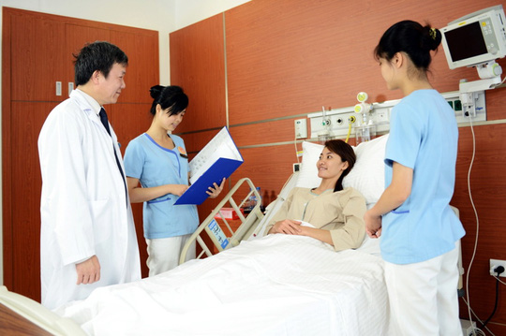
ĐÁNH GIÁ
Bệnh nhân không mắc các biến chứng do thiếu chăm sóc: nhiễm khuẩn, loét vùng tỳ đè, teo cơ, cứng khớp....
- Toàn trạng tiến triển tốt lên và hồi tỉnh.
- Được nuôi dưỡng đảm bảo, biểu hiện không sụt cân.
- Gia đình bệnh nhân yên tâm, cộng tác với nhân viên y tế chăm sóc tốt bệnh nhân.

Slide 15
LƯỢNG GIÁ CÂU HỎI
CÂU 1:
Một trẻ 5t vào viện trong tình trạng vật vã, 2 mắt nhắm nghiền, gọi không trả lời, kích thích gây đau thi trẻ không ú ớ, gạt tay tuy chậm nhưng đúng thì thang điểm Glasgow là:
5 điểm
6 điểm
7 điểm
8 điểm

